Slide 2
Agenda 2030
Objectius per al Desenvolupament Sostenible (ODS)

Slide 3
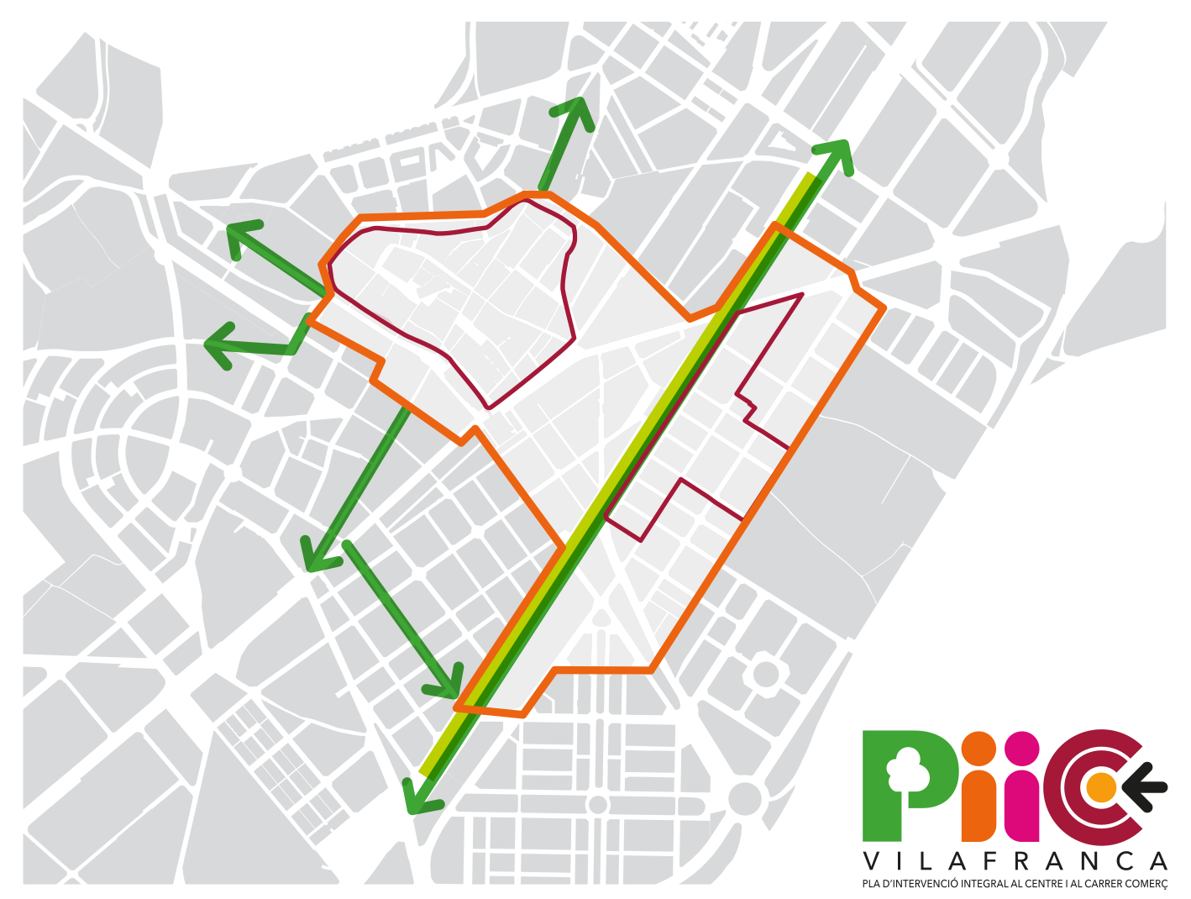
Què és el PIICC
Creació d’un renovat hàbitat urbà, compacte, cohesiu i divers

Slide 4
Per aconseguir una Vilafranca...
Mitjançant el impuls econòmic i la igualtat d’oportunitats
Amb la recuperació d’espais urbans i històrics
Per a esdevenir una ciutat més sostenible, més eficient energèticament i més respectuosa amb el medi ambient
Mitjançant una mobilitat més sostenible i la innovació urbana

Slide 5
Inversió en l’àmbit del PIICC 2021
4.556.000 €
Nova inversió
2.400.000 €
Carrer
Comerç
9.012.842 €
1.936.842 €
121.268 €
Aigües
Programa
A punt

Slide 6
Intervencions
32 en estudi, 13 engegades (Primeres actuacions)
22.310 m²
8 projectes de renovació urbana integral
Programa A punt
Contractació 4 joves menors de 35 anys
12 nous allotjaments
Nous allotjaments a l’antic Hospital per a col·lectius amb necessitats d’accés a l’habitatge
602 nous punt LED
Instal·lació de 602 nous punts led d’enllumenat públic
105 kW
Col·locació de plaques fotovoltaiques en 4 edificis municipals
Ajuts directes
Subvencions per a la millora i foment de l’eficiència energètica d’edificis particulars

Slide 7
Calendari 2021
1n semestre
Programa
A punt
Inici de la ocupació de 4 joves menors de 35 anys
Pl. Carme
C/ Carme
C/ Lluna
Obres millora de les xarxes d’abastament d’aigua i clavegueram
C/ Comerç
Urbanització
2n semestre
La Fassina
L’Ateneu
Pau Boada
Vinseum
Inici instal·lació plaques fotovoltaiques en 4 edificis municipals
Enllumenat públic
Inici millora enllumenat públic amb nous punts de llum LED

Slide 8
Calendari 2022
Pl. Carme
C/ Carme
C/ Banys
C/ St. Julià
C/ General Prim
1n semestre
Inici obres reurbanització
C/ Tossa de Mar
Rbla. La Girada
Inici obres reurbanització
2n semestre
C/ Germanor
Carril bici
12 allotjaments per a col·lectius amb necessitats d’accés a l’habitatge
C/ Vidal

